Slide 1
Slučaj 1: A wrinkly woman case
Mate Svirčić
Dora Derniković

Slide 2
Filteri
Remove common ( koji ne uzrokuju bolesti u zdravoj populaciji)
Remove silent
Remove parent homozygote
Exonic only
De novo only ( jer nema prije slučajeva u obitelji)

Slide 3
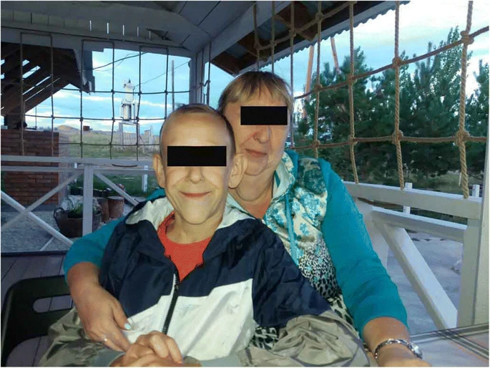
Simptomi bolesnice
Suha, tanka, naborana koža.
Sloj potkožnog masnog tkiva se razrijedio.
Niski mišićni tonus.
Prolaps mitralnog zalistka i difuzne promjene u miokardu.
Egzotropija i miopski astigmatizam očiju.
Nema obiteljske povijesti sličnih stanja.

Slide 4
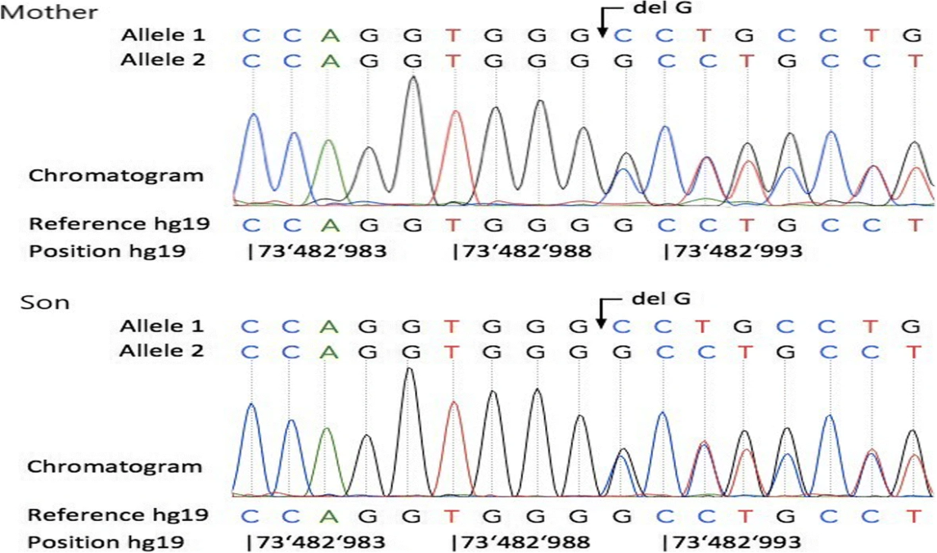
Geni
ECE1- kraniofacijalne abnormalnosti i druge dismorfne karakteristike, srčana oštećenja, uključujući ductus arteriosus, mali defekt ventrikularnog septuma, defekt atrijskog septuma i autonomna disfunkcija.
ELN!!!- delecija, frameshift mutacija, NMD

Slide 5
Fenotip poremećaja gena ELN
Poremećaj vezivnog tkiva.
Labava koža sa smanjenom otpornošću i elastičnošću što dovodi do prijevremenog starenja.
Dodatna varijabilna klinička obilježja su gastrointestinalna divertikula, kila i prolaps genitalija.
Rijetke manifestacije su stenoza plućne arterije, aneurizma aorte, bronhiektazija i emfizem.
Supravalvularna aortna stenoza.
Haploinsuficijencija (postoji samo jedna funkcionalna kopija gena) ELN-a može biti uzrok određenih kardiovaskularnih i mišićno-koštanih poremećaja opaženih u bolesti.

